Slide 1
救急臨床推論(実践編)
中村 哲久

Slide 2
臨床推論
臨床推論あるいは診断推論
診断学、症候学に基づいて鑑別診断を進める
診断学：主に問診(主訴、現病歴、既往歴)から
鑑別診断を行う
症候学：主に診察(視診、触診、聴診、打診)から
鑑別診断を行う
日常診療の診断で7割は病歴で可能

Slide 3



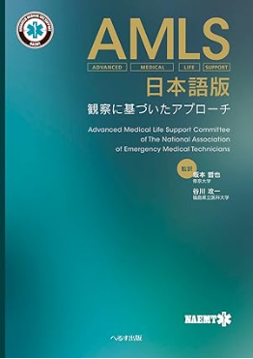
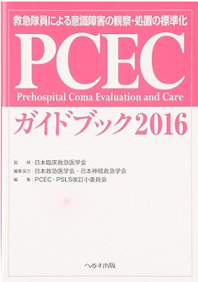

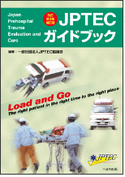
病院前救護の標準化

Slide 4
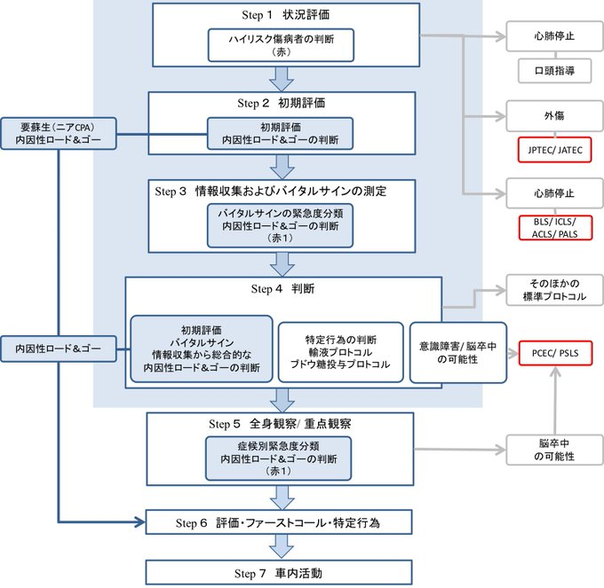
PEMEC
早い段階で
ファーストコール

Slide 5
出場～現着まで STEP１
通報内容から病態を3つ
くらい上げる。
例：通報内容
胸痛⇒AMI (循環器系)胃潰瘍(消化器系)肺炎(呼吸器系)
本当だったら困る疾患、よくある疾患、まれだけどあったら困る疾患
ハイリスク症候
内因性ロード＆ゴーを考慮

Slide 6
出場～現着まで STEP１
考えられる疾患を考えたら・・・
感染防護衣の確認（PPEの再確認）
増隊は？（PA？Drカーorヘリ）
現場にもっていく資機材は？
医療機関はどこに搬送する可能性があるのか？

Slide 7
現着～傷病者接触まで STEP１
何はともあれ現場の安全確認 ３S
異臭は？（CO中毒etc）
部屋は散らかってる？
（生活環境の確認、薬剤の大量服用の確認）
犬とかいない？
凶器はない？

Slide 8
現着～傷病者接触まで STEP１
傷病者は１人？多数症のスイッチはいらない？
⇒多数症なら多数傷プロトコル(MCLS)
外傷はない？
⇒交通外傷、労災、一般負傷（JPTEC）
多数症でも外傷でもなさそうだ。
傷病者に近づこう！！

Slide 9
現着～傷病者接触まで STEP2
傷病者にいきなり声をかけるのはNG
傷病者の意識レベルはAVPUでどうか？
意識レベルは３ステップ法
まずは開眼してるか見る。
次に声をかけてみる。ここで開眼ならVもしくはJCS10
声掛けで開眼しない・・しょうがないから圧迫刺激
P、UもしくはJCSⅡ桁～Ⅲ桁

Slide 10
現着～傷病者接触まで STEP2
傷病者にいきなり声をかけるのはNG
傷病者の姿勢はどうか？
坐位？起坐呼吸？⇒CPAではないかな。
ショック、呼吸不全かも。
顔色は？
呼吸様式は？明らかにおおきな呼吸（クスマウルの呼吸）
嘔吐痕や失禁、出血は？（意識消失や外傷の確認）

Slide 11
初期評価 STEP２
ABCD
A・・気道の確認及び処置(気道確保、吸引、エアウェイ)
B・・呼吸数の確認及び処置(酸素、バックバルブマスク)
C・・循環の確認及び処置（止血）
D・・意識障害の有無
内因性ロード＆ゴー
観察基準表A,B

Slide 12
初期評価 STEP2→6
内因性ロード＆ゴーなら
最低限の処置やってファーストコール！！！
地域事情は分かるけど、
内因性ロード＆ゴーの病院は限られる。住所やら生年月日なんて後回し。情報は病着時までにまとまってればいい。必要な情報はセカンドコールで十分。

Slide 13
初期評価 STEP2→6
もちろん、時間の許す
限り情報収集とバイタル
測定は必要。
情報収集は何を聞けば
いい？

Slide 14
OPQRST 現病歴メイン STEP３
O Onset:発症様式
P Palliative＆Provocative Factors:軽快、増悪因子
Q Quality＆Quantity:性質と程度
R Region＆Radiation:部位と放散
S Symptoms/Associated:随伴症状
T Time Course:時間経過

Slide 15
発症様式
突然？徐々に？
大体の傷病者は急に起きたと言う
突然とは・・
何をしているときに痛くなったのか言える！！！

Slide 16
随伴症状
交感神経
冷汗、冷感、動悸など
副交感神経
悪心、嘔気、失禁など

Slide 17
時間経過
間欠的vs持続的
軽快傾向vs増悪傾向
⇒持続、増悪は重症度、緊急度が高い可能性がある
持続するとは、
繰り返す、再発することも含む
「一時も症状はなくならなかったですか？」

Slide 18
SAMPLER 既往歴メイン STEP３
S Sign＆symptom:主訴
A Allergy:アレルギー
M Medication:内服
P Past medical history:既往歴
L Last meal:最終食事
R Risk factor:危険因子

Slide 19
判断 STEP４
初期評価、情報収集、バイタル測定から
内因性ロード＆ゴーを判断
特定行為が必要なら・・・
輸液プロトコルorブドウ糖プロトコル
意識障害なら・・・
PCEC
脳卒中疑いなら・・・
PSLS

Slide 20
全身観察/重点観察 STEP５
症候別緊急度分類
詳しくは別途スライドにて
内因性ロードアンドゴーの判断

Slide 21
ファーストコール STEP6
I:Identify(報告書、対象者の同定)
S:Situation(状況、状態)
B:Background(背景、経過)
A:Assessment(評価)
R:Recommendation(依頼、要請)
C:Confirm(口頭指示の復唱、確認)

Slide 22
ファーストコール STEP6
I：Identify(６０歳、男性)
S:Situation(テレビを見ていたところ急に胸痛を起こしました。心電図モニター上、ST上昇しています。)
B:Background(狭心症の既往歴があり、痛みは２０分以上継続しています。)
A:Assessment(心筋梗塞の疑いです)
R:Recommendation(心原性ショックに対する輸液はいかがでしょうか？また収容いかがでしょうか？)
C:Confirm(維持輸液で投与します。収容まで２０分です。)

Slide 23
ファーストコール STEP6
年齢、性別
依頼内容（収容依頼？特定行為指示要請？助言？）
メインの状態（救急現場を一言でいうと）
内因性ロード＆ゴー症例です。急性心筋梗塞疑いでショック状態です。
その根拠
２０分以上続く胸部圧迫感、心電図モニター上Ⅱ,Ⅲ誘導でST上昇。既往歴に狭心症があります。
処置は、酸素投与。搬送中に静脈路確保を実施したいのでがよろしいですか？
要は結論を頭にもってこい！

Slide 24
情報聴取のポイント
いる情報
いらない情報

Slide 25
いる情報
年齢、性別
ショックあり、なし
主訴、メインの所見
既往歴
発症時間

Slide 26
いらない情報（ファーストコール）
傷病者の漢字
住所
コロナ有無
発生状況の詳細 ５W１H

Slide 27
では、やってみましょう！！

